Slide 1



Slide 2
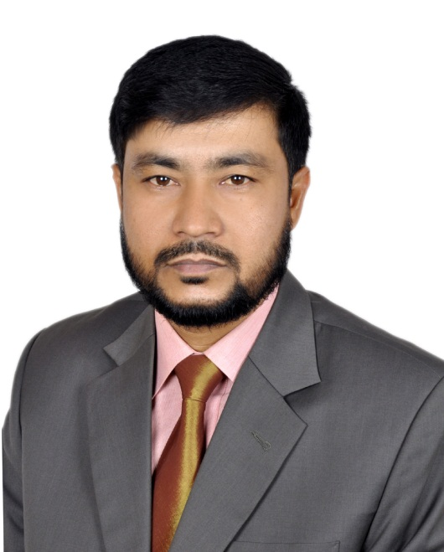
পরিচিতি
নামঃ- মোঃ কাজল মিয়া
সিনিয়র শিক্ষক
বাড্ডা হাই স্কুল
মধ্যবাড্ডা,গুলশান,ঢাকা-১২১২
email:miamdkazal@gmail.com

Slide 3
বাংলাদেশ ও বিশ্বপরিচয়
নবম-দশম
অধ্যায়-০১
পূর্ব বাংলার আন্দোলন ও জাতীয়তাবাদের উত্থান (১৯৪৭-১৯৭০)

Slide 4
অ
ক
খ
ভাষা আন্দোলন
আ

Slide 5
শিখনফল
এই পাঠ শেষে শিক্ষার্থীরা--
১। ‍ভাষা আন্দোলন কী তা বলতে পারবে।
২। ভাষা আন্দোলনের পটভূমি ব্যাখ্যা করতে পারবে।
৩। ভাষা আন্দোলনের ঘটনাপ্রবাহ ব্যাখ্যা করতে পার।
৪। ভাষা শহীদদের পরিচয় দিতে পারবে।
৫। বাঙালি জাতীয়তাবাদের বিকাশে ভাষা আন্দোলনের প্রভাব ব্যাখ্যা করতে পারবে ।
৬।আন্তর্জাতিক মাতৃভাষার গুরুত্ব লিখতে পারবে।

Slide 6

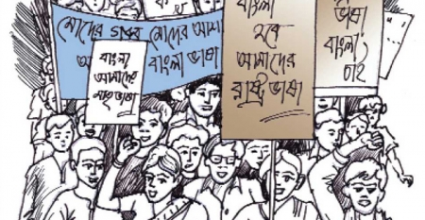
ভাষা আন্দোলন
পশ্চিম পাকিস্তানি শাসকবর্গের হাত থেকে বাংলা ভাষা ও সংস্কৃতিকে রক্ষা করার জন্য পূর্ব বাংলার মানুষেরা যে আন্দোলনে অবতীর্ণ হয়েছিল ইতিহাসে তাই ভাষা আন্দোলন নামে পরিচিত।

Slide 7
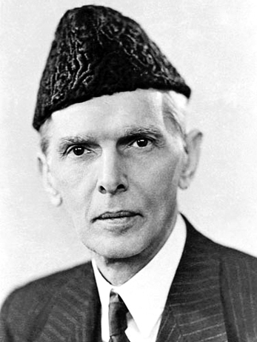
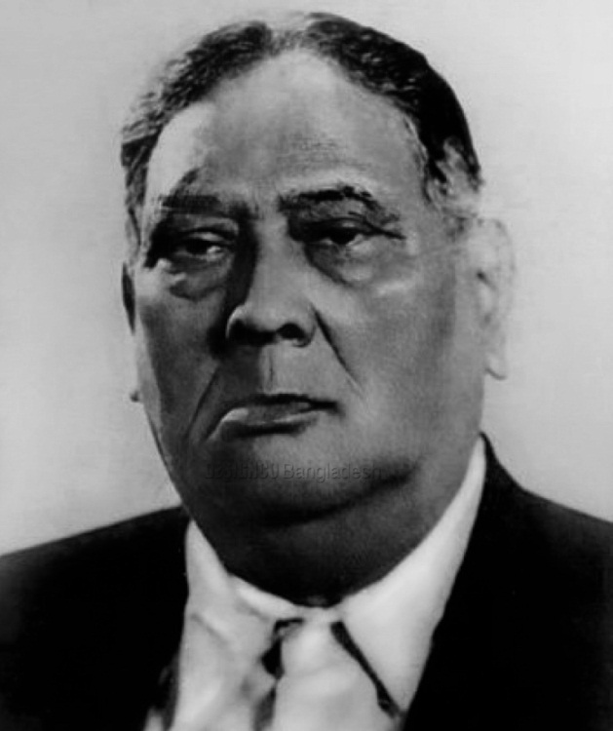
ভাষা আন্দোলনের পটভূমি
১৯৩৭ সাল
মোহাম্মদ আলী জিন্নাহ মুসলিম লীগের দাপ্তরিক ভাষা উর্দু করার প্রস্তাব করে।
শেরে বাংলা এ. কে. ফজলুল হক এর বিরোধীতা করে।

Slide 8
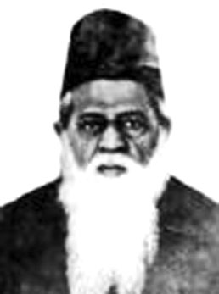
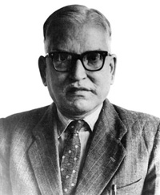
১৯৪৭ সাল
১৭ মে
চৌধুরী খালিকুজ্জামান এবং জুলাই মাসে আলিগড় বিশ্ববিদ্যালয়ের উপাচার্য
ড. জিয়া উদ্দিন আহম্মদ উর্দুকে পাকিস্তানের রাষ্ট্র ভাষা করার প্রস্তাব দেন।
ড. মুহম্মদ শহীদুল্লাহ
ড. মুহম্মদ এনামুল হক
এর বিরোধীতা করেন

Slide 9
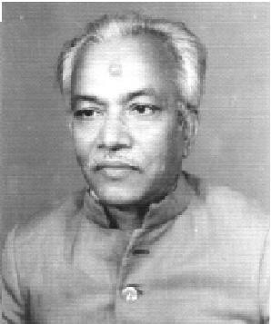
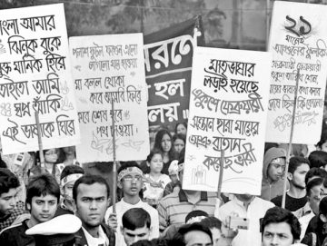
১৯৪৭ সাল
কামরুদ্দিন আহমেদের নেতৃত্বে গঠিত গণ আজাদী লীগ মাতৃভাষায় শিক্ষা দান এর দাবি জানায়।
৬-৭ সেপ্টেম্বর কর্মীরা বাংলাকে শিক্ষা ও আইন আদালতের বাহন করার প্রস্তাব করে।
১৫ সেপ্টেম্বর পুস্তিকা প্রকাশ।
ডিসেম্বর মাসে করাচিতে শিক্ষা সম্মেলনে উর্দুকে পাকিস্তানের রাষ্ট্র ভাষা করার সিদ্ধান্ত গৃহীত হলে পুর্ব বাংলায় প্রতিবাদ শুরু হয়। রাষ্ট্র ভাষা সংগ্রাম পরিষদ গঠিত হয়। পাকিস্তান সরকার ১৪৪ ধারা জারি করে।
অধ্যাপক আবুল কাশেম
২ সেপ্টেম্বর তমদ্দুন মজলিশ গড়ে তোলেন।

Slide 10

১৯৪৭ সালে তমদ্দুন মজলিশ‘ভাষা সংগ্রামপরিষদ’ গঠন করে।

Slide 11
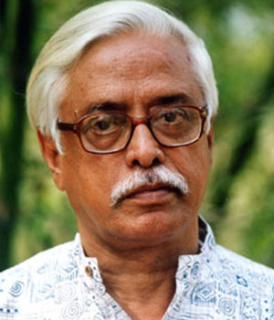
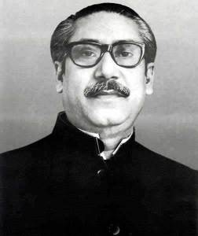

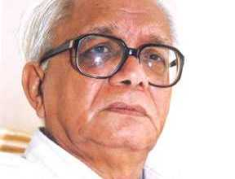
১৯৪৮ সাল
ধীরেন্দ্রনাথ দত্ত ২৩ ফেব্রুয়ারি গণপরিষদের ভাষা হিসেবে বাংলা ব্যাবহারের দাবি জানান। দাবি অগ্রাহ্য হলে ২৬ ও ২৯ ফেব্রুয়ারি ঢাকায় ধর্মঘট পালিত হয়।
২ মার্চ ‘সর্বদলীয় রাষ্ট্রভাষা সংগ্রাম পরিষদ’ পুনর্গঠিত হয়।
১১ মার্চ বাংলা ভাষা দাবি দিবস পালন
শেখ মুজিবুর রহমান
শামসুল হক
অলি আহাদ
পিকেটিং করা অবস্থায় ৬৯ জনকে গ্রেফতার করলে ১৩-১৫ মার্চ ধর্মঘট পালিত হয়।

Slide 12
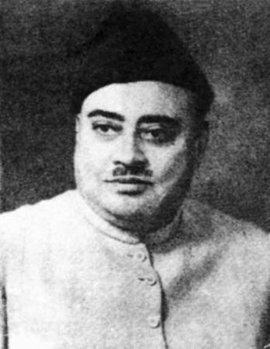
১৯৪৮ সাল ১৫ মার্চ
১৫ মার্চ খাজা নাজিমুদ্দিন সংগ্রাম পরিষদের সাথে ৮ দফা চুক্তি করে
১। ভাষার প্রশ্নে গ্রেফতারকৃত সকলকে অবিলম্বে মুক্তি দান করা হবে।
২। পুলিশি অত্যাচারের বিষয়ে তদন্ত করে একটি বিবৃতি প্রদান করা হবে।
৩। বাংলাকে রাষ্ট্রভাষা করার জন্য আইন পরিষদে প্রস্তাব পেশ করা হবে।
৪। বাংলাকে সরকারি ভাষা হিসেবে প্রবর্তন করা হবে।
৫। সংবাদপত্রের উপর নিষেধাজ্ঞা প্রত্যাহার করা হবে।
৬। আন্দোলনে অংশগ্রহণকারীদের বিরুদ্ধে কোনো ব্যবস্থা নেয়া হবে না।
৭। ২৯ ফেব্রুয়ারি হতে জারিকৃত ১৪৪ ধারা প্রত্যাহার করা হবে।
৮। ভাষা আন্দোলনে ‘রাষ্ট্রের দুশমনদের দ্বারা অনুপ্রাণিত হয় নাই’ এই মর্মে মুখ্যমন্ত্রী কর্তৃক বক্তব্য দান।

Slide 13
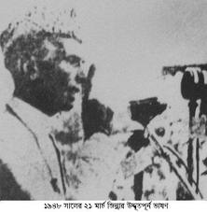
১৯৪৮ সাল
১৯ মার্চ মোহাম্মদ আলী জিন্নাহ ঢাকায় আসেন।
২১ মার্চ রেসকোর্স ময়দানে এবং ২৪ মার্চ ঢাকা বিশ্ববিদ্যালয়ে ঘোষণা করেন-
‘উর্দুই হবে পাকিস্তানের একমাত্র রাষ্ট্রভাষা।’
না
না
না

Slide 14
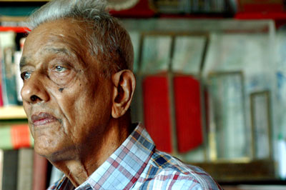
১৯৫২ সাল
৩০ জানুয়ারি ছাত্র সমাজ ধর্মঘট পালন করে।
৪ ফেব্রুয়ারি ঢাকায় ছাত্র ধর্মঘট পালিত হয়।
২১ ফেব্রুয়ারি দেশব্যাপী সাধারণ ধর্মঘট এবং রাষ্ট্রভাষা দিবস পালন করার সিদ্ধান্ত গ্রহণ করা হয়।
২৬ জানুয়ারি পল্টন ময়দানে জনসভায় ঘোষণা করেন-
‘উর্দুই কেবল উর্দুই হবে পাকিস্তানের একমাত্র রাষ্ট্রভাষা।’
আবদুল মতিনকে আহবায়ক করে ‘রাষ্ট্রভাষা সংগ্রাম পরিষদ’ নতুনভাবে গঠিত হয়।

Slide 15
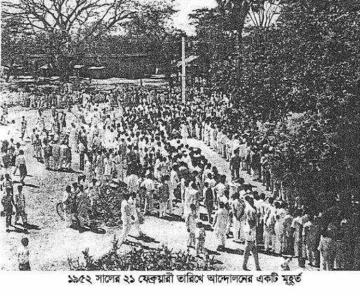

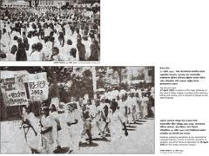
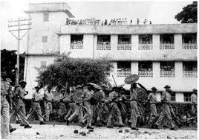
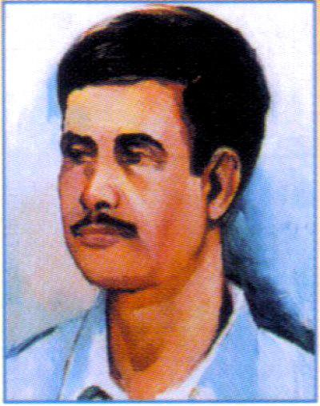
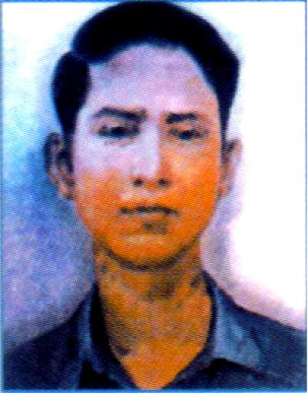
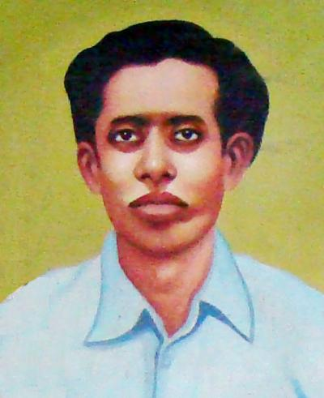
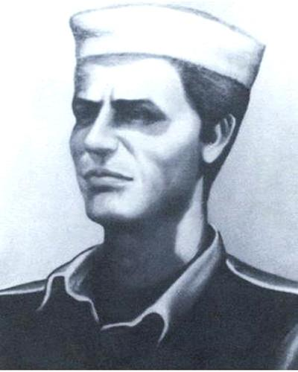
সকাল ১১ টায় ঢাকা বিশ্ববিদ্যালয় আমতলায় সভা অনুষ্ঠিত হয়। ১৪৪ ধারা ভঙ্গ করে ১০ জন করে মিছিল শুরু হয়।
২১ ফেব্রুয়ারি১৯৫২
সালাম
বরকত
রফিক
জব্বার

Slide 16
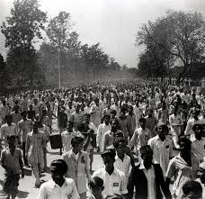
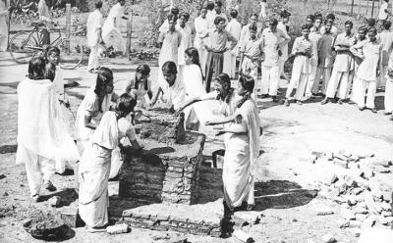
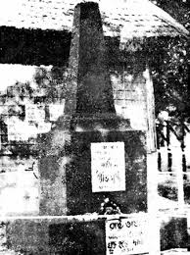
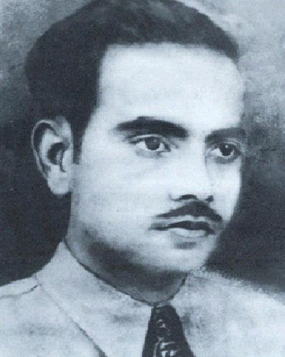
২২ ফেব্রুয়ারি১৯৫২
শফিউর

Slide 17
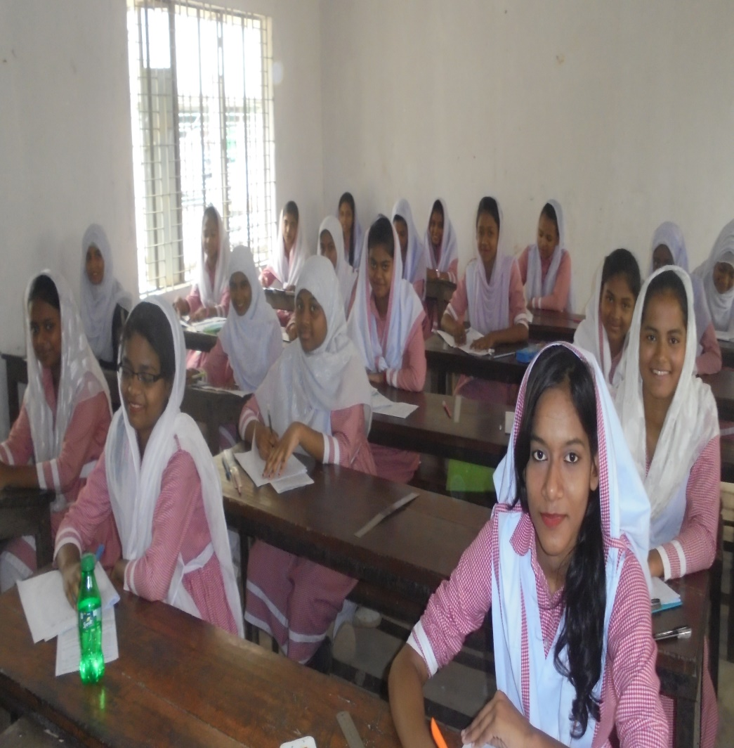
মূল্যায়ন
সময়ঃ ৫ মিনিট
১। তমদ্দুন মজলিশ কোন ধরনের প্রতিষ্ঠান?
২। কত তারিখে তমদ্দুন মজলিশ প্রতিষ্ঠিত হয়?
৩। ভাষা আন্দোলন কাকে বলে?

Slide 18


বাড়ির কাজ
ভাষা আন্দোলনের ঘটনাবলির ধারাবাহিক বিবরণ দাও।

Slide 19



